Slide 1
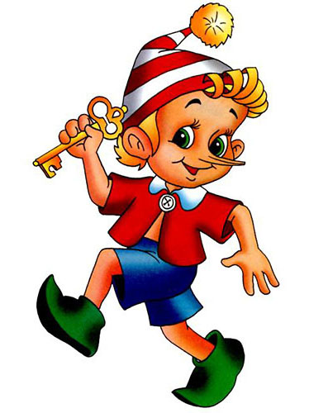
ИТОГОВЫЙ ПРОЕКТ
В поисках клада Буратино
АВТОР: Гильманова О. Г.
Воспитатель высшей категории
Декабрь 2023

Slide 2
Цель: Формирование основ финансовой грамотности
Задачи
Образовательные:
- Формирование первичных экономических понятии: финансы, экономия, зарплата, потребности.
- Закрепление понимания экономических категорий: «труд», «продукт труда», «профессия».
- Формирование элементарных представлений о различных профессиях.
Развивающие:
- Способствовать развитию внимания, логического мышления, связной и диалогической речи.
Воспитательные:
- Способствовать воспитанию нравственных качеств, правильному отношению к деньгам и разумному их использованию, бережливость, честность, взаимовыручку, щедрость.
- Способствовать формированию коммуникативных отношений.

Slide 3
Ожидаемые результаты
1. Знать первоначальные понятия основ финансовой грамотности.
2. Уметь определять жизненно важные потребности человека.
3. Знать и называть профессии и их орудия труда.
4. Уметь объяснять, для чего нужны деньги и какую роль в жизни человека они играют.
5. Уметь ориентироваться в понятиях «Доход» - «Расход».
6. Иметь понятия о человеческих нематериальных ценностях.

Slide 4
Вид занятия:
тематическое
Возрастная
категория:
5-6 лет
Методы и приемы:
беседа, вопросы, загадки, дидактическая игра, физкультминутка
Оснащение занятия:
Мультимедийная презентация игры «Четвертый лишний», лист-карта с заданиями, картинки с изображением людей различных профессий, мольберт, сундук, монетки, мяч, материал для продуктивной деятельности

Slide 5
Организационный этап Приветствие, эмоциональный настрой на образовательную деятельность
Эт апы
Разминка
Игровая ситуация
Основной этап
Беседа о профессиях,
дидактическая игра «Четвертый лишний»,
«Для чего нужны деньги»,
беседа о доходах-расходах,
Дидактическая игра «Что нельзя купить за деньги?»
Продуктивная деятельность.
Рефлексия

Slide 6
Финансовое воспитание, залог грамотной личности, начинается в семье!
Спасибо за внимание!

